Slide 1
ATENÇÃO !!!!!!!!!!!!!!!!!
NÃO PODE SER FILMADA OU GRAVADA

Slide 2
Disciplina: Saúde Coletiva III Módulo: Sistemas de Informação Prof. Augusto Cesar C Cardoso
Aula 4 – Objetivos:
Utilizar a Taxa de Mortalidade Materna;
Tabular dados de saúde e produzir informações de saúde (Tabnet/DATASUS).

Slide 3
A Taxa de Mortalidade Materna
Taxa de natalidade crescente no Brasil, conceito. rendição 3D — Imagem de Stock
Todos os dias, aproximadamente 830 mulheres morrem por causas evitáveis relacionadas à gestação e ao parto no mundo.
99% de todas as mortes maternas ocorrem em países em desenvolvimento.
A mortalidade materna é maior entre mulheres que vivem em áreas rurais e comunidades mais pobres.
Em comparação com outras mulheres, as jovens adolescentes enfrentam um maior risco de complicações e morte como resultado da gravidez.
Cuidados antes, durante e após o parto podem salvar a vida de mulheres e recém-nascidos.
Entre 1990 e 2015, a mortalidade materna no mundo caiu cerca de 44%.
Entre 2016 e 2030, como parte dos Objetivos de Desenvolvimento Sustentável (ODS), a meta é reduzir a taxa global de mortalidade materna para menos de 70 por cada 100 mil nascidos vivos
Razão, Taxa ou Coeficiente de mortalidade materna é o indicador utilizado para conhecer o nível de morte materna

Slide 4
A Taxa ou Coeficiente de Mortalidade Materna
Taxa de natalidade crescente no Brasil, conceito. rendição 3D — Imagem de Stock
Mortes por qualquer fator relacionado ou agravado pela gravidez ou por medidas tomadas em relação a ela.
Cálculo da Razão, Taxa ou Coeficiente de mortalidade materna

Slide 5
A taxa ou Coeficiente de Mortalidade Materna
Taxa de natalidade crescente no Brasil, conceito. rendição 3D — Imagem de Stock
As mulheres morrem como resultado de complicações que ocorrem durante ou depois da gestação e do parto.
A maioria dessas complicações se desenvolve durante a gravidez e a maior parte delas pode ser evitada e tratada.
Outros problemas de saúde podem acontecer antes da gestação, mas são agravados durante a mesma, especialmente se não forem tratados como parte do cuidado da mulher.
Entre suas limitações podemos citar o fato de que o cálculo direto da taxa, a partir de dados derivados de sistemas de registro contínuo, pode apontar subenumeração de mortes maternas e de nascidos vivos, especialmente nas regiões Norte e Nordeste. A precisão da anotação de causas maternas na Declaração de Óbito ainda deixa a desejar.

Slide 6
Causas da Mortalidade Materna
As principais complicações, que representam quase 75% de todas as mortes maternas são:
Hipertensão (pré-eclâmpsia e eclâmpsia);
Hemorragias graves (principalmente após o parto);
Infecções (normalmente depois do parto);
Complicações no parto;
Abortos inseguros.
As demais estão associadas a doenças como malária ou infecção pelo HIV durante a gravidez.

Slide 7
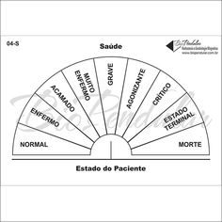
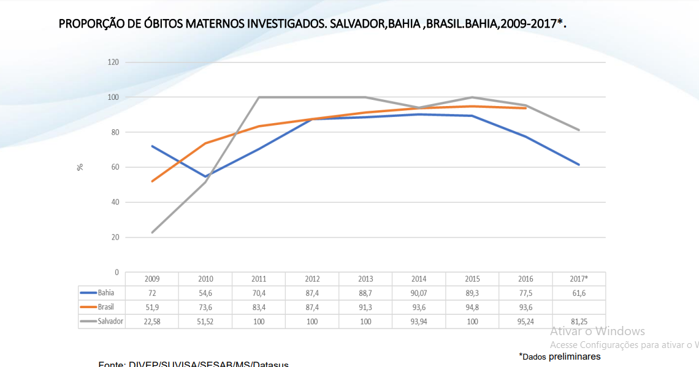
As principais modalidades de indicadores de saúde são:
Mortalidade / sobrevivência
• Morbidade / gravidade / incapacidade
• Nutrição / crescimento e desenvolvimento
• Aspectos demográficos
• Condições socioeconômicas
• Saúde ambiental
• Serviços de saúde.

Slide 8
Tabnet/DATASUS
Epidemiológicas e Morbidade
SINAN – Sistema de Informação de Agravos e Notificação
SIH/SUS – Sistema de Informação Hospitalares
Estatísticas Vitais
SIM – Sistema de Informação de Mortalidade
SINASC- Sistema de Informação de Nascidos Vivos

Slide 9
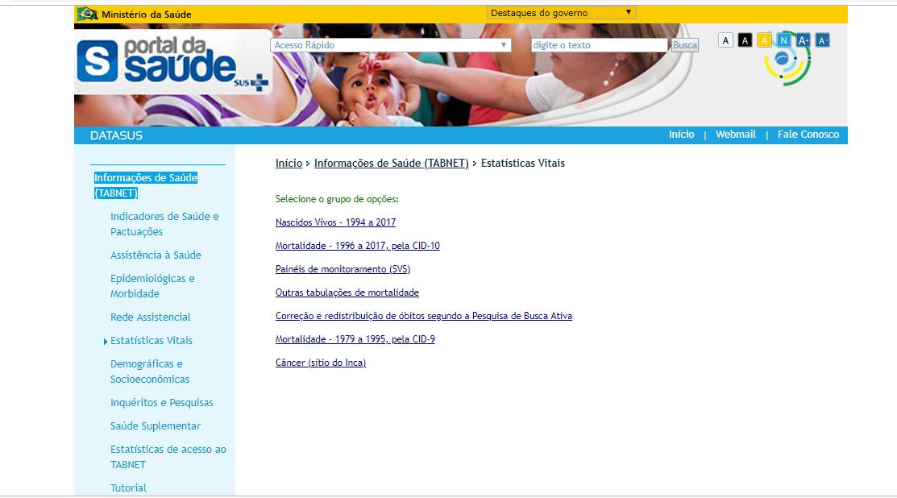
Tabnet/Datasus
Tabular dados de saúde e produzir informações de saúde (Tabnet/DATASUS)

Slide 10
Tabnet/DATASUS
TUTORIAL
EXEMPLO 1
Pergunta 1: Qual é a taxa de mortalidade Materna por Grupo de CID-10 no período de 2015 a 2018 na Bahia, em série histórica temporal?
Estatísticas Vitais
SIM – Sistema de Informação de Mortalidade (Numerador)
Estatísticas Vitais
SINASC- Sistema de Informação de Nascidos Vivos (Denominador)

Slide 11
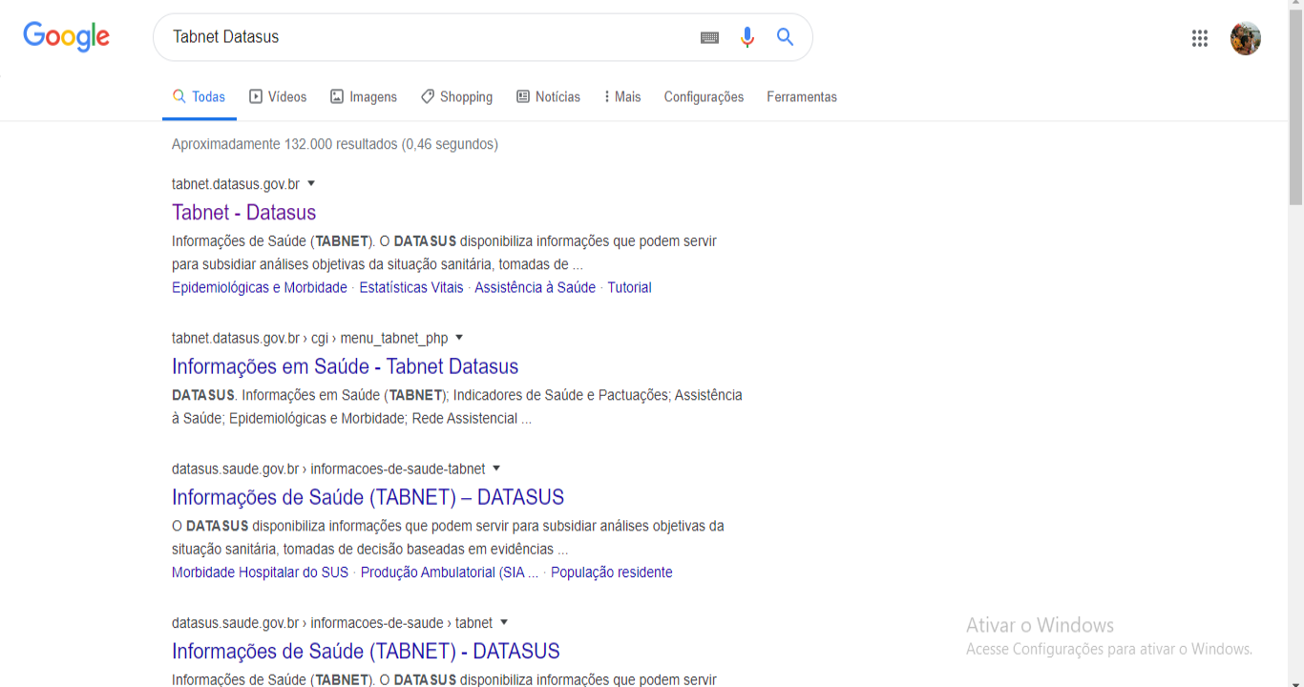
Tabular dados de saúde e produzir informações de saúde (Tabnet/DATASUS)

Slide 12
Qual é a taxa de mortalidade Materna por Grupo de CID-10 no período de 2015 a 2018 na Bahia, em série histórica temporal?
1ª. Parte
SIM (Numerador)

Slide 13
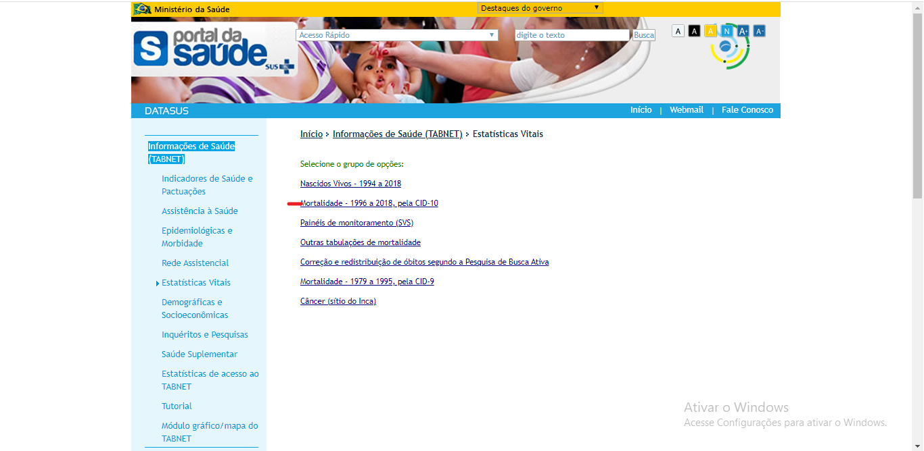
Tabnet/Datasus
Qual é a taxa de mortalidade Materna por Grupo de CID-10 no período de 2015 a 2018 na Bahia, em série histórica temporal?

Slide 14
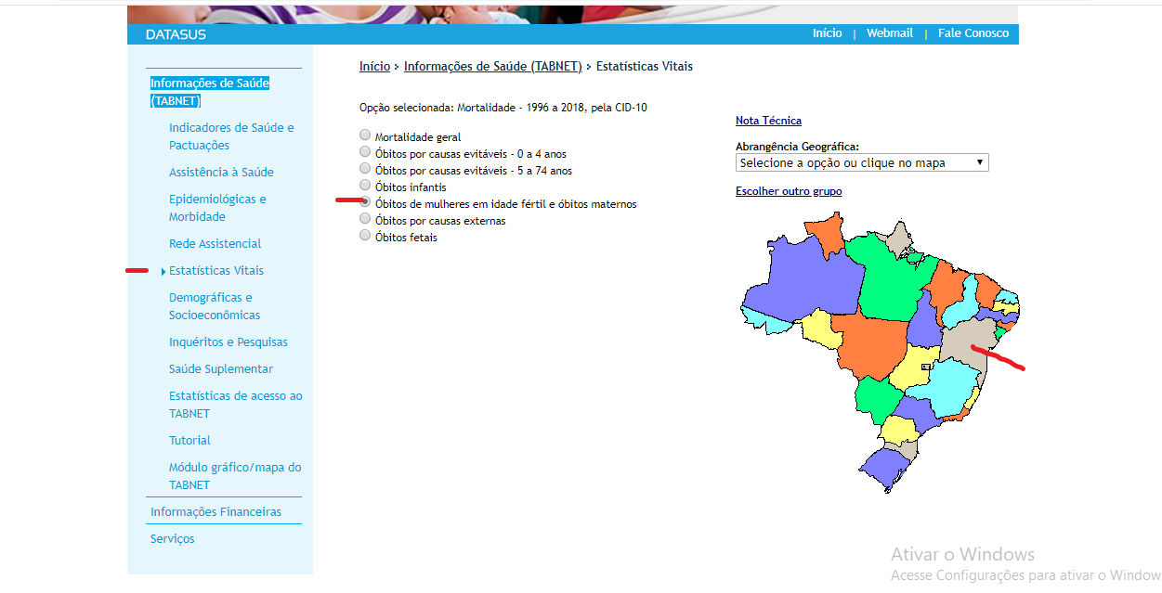
Tabnet/Datasus
Qual é a taxa de mortalidade Materna por Grupo de CID-10 no período de 2015 a 2018 na Bahia, em série histórica temporal?

Slide 15
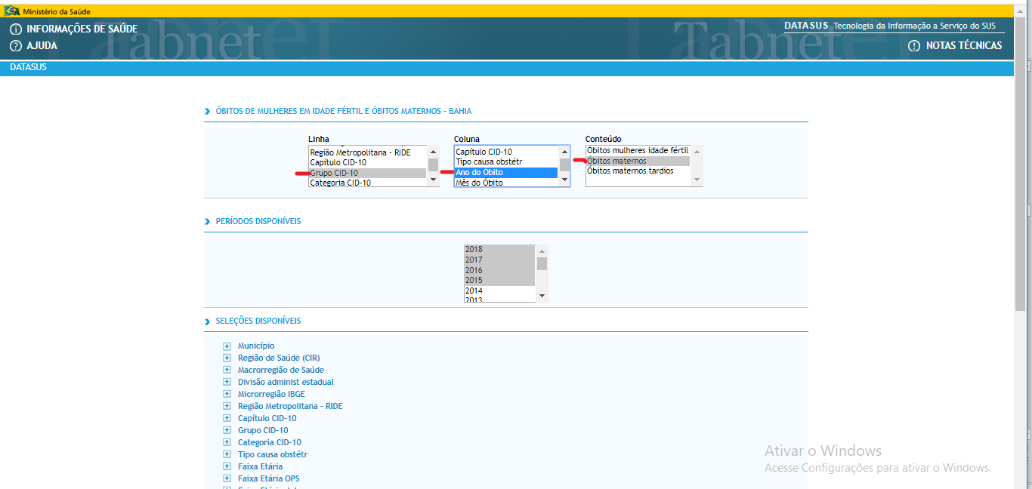
Tabnet/Datasus
Qual é a taxa de mortalidade Materna por Grupo de CID-10 no período de 2015 a 2018 na Bahia, em série histórica temporal?

Slide 16
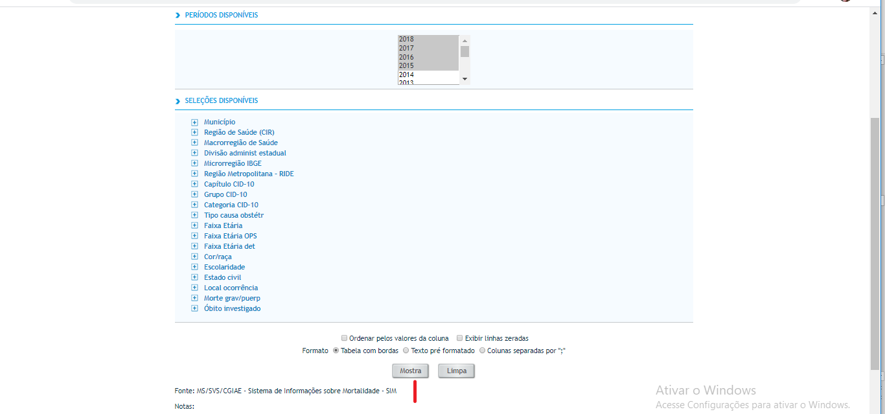
Tabnet/Datasus
Qual é a taxa de mortalidade Materna por Grupo de CID-10 no período de 2015 a 2018 na Bahia, em série histórica temporal?

Slide 17
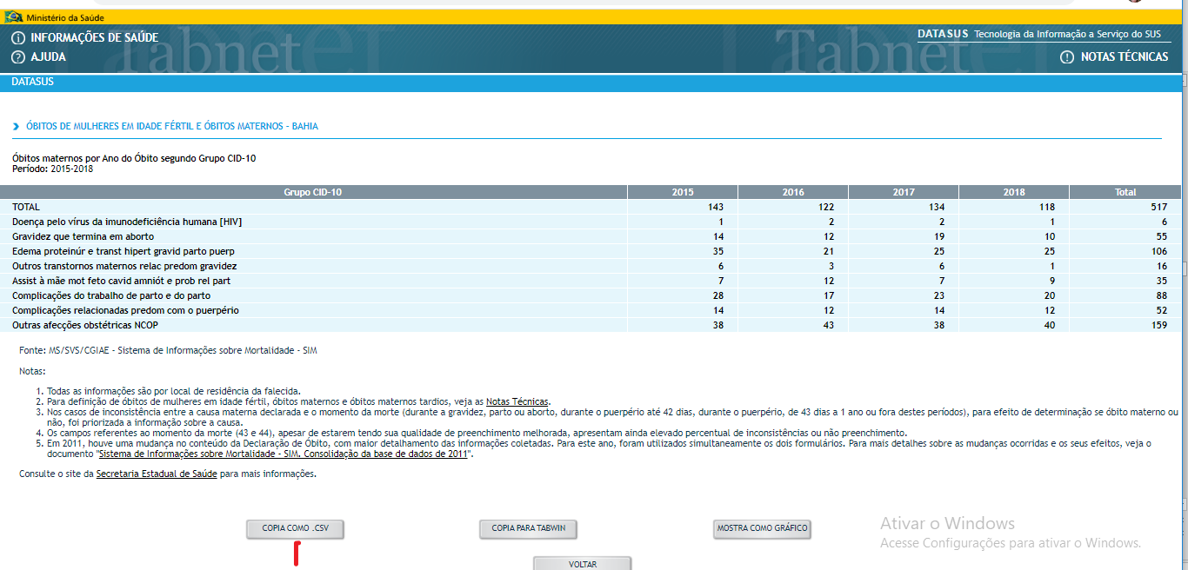
Tabnet/Datasus
Qual é a taxa de mortalidade Materna por Grupo de CID-10 no período de 2015 a 2018 na Bahia, em série histórica temporal?

Slide 18
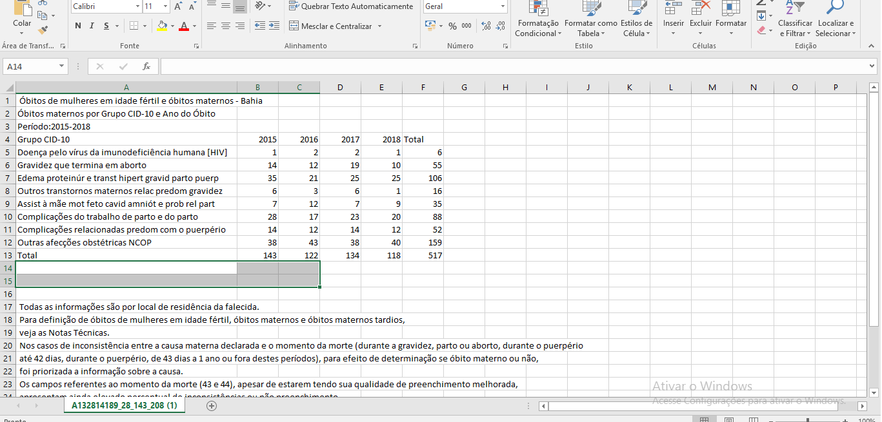
Planilha Excel
Qual é a taxa de mortalidade Materna por Grupo de CID-10 no período de 2015 a 2018 na Bahia, em série histórica temporal?

Slide 19
Qual é a taxa de mortalidade Materna por Grupo de CID-10 no período de 2015 a 2018 na Bahia, em série histórica temporal?
2ª. Parte
SINASC (Denominador)

Slide 20
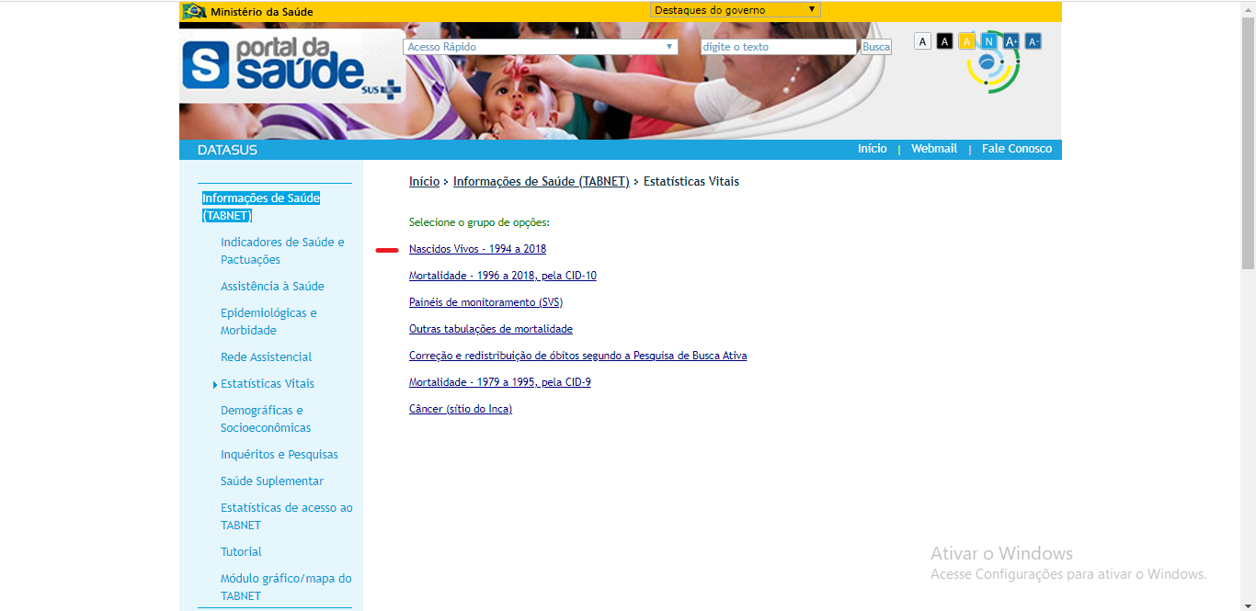
Tabnet/Datasus
Qual é a taxa de mortalidade Materna por Grupo de CID-10 no período de 2015 a 2018 na Bahia, em série histórica temporal?

Slide 21
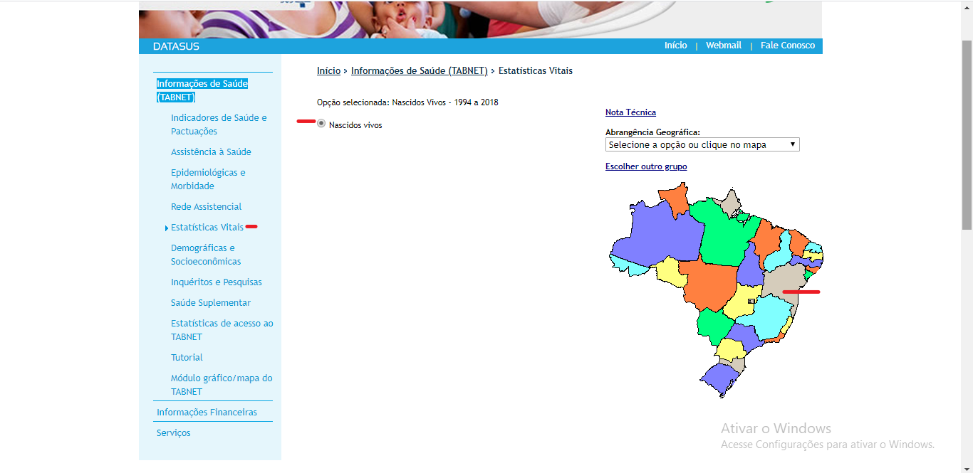
Tabnet/Datasus
Qual é a taxa de mortalidade Materna por Grupo de CID-10 no período de 2015 a 2018 na Bahia, em série histórica temporal?

Slide 22
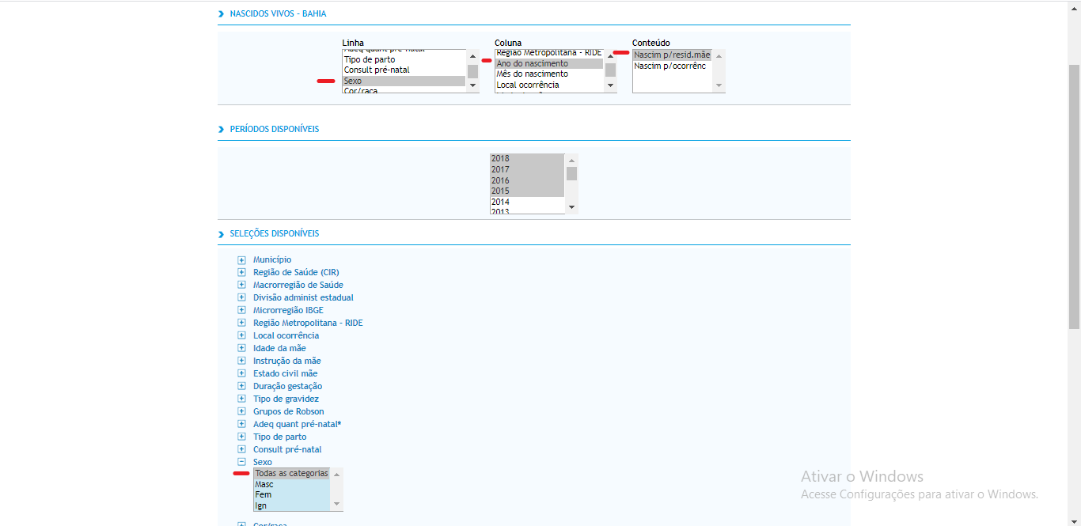
Tabnet/Datasus
Qual é a taxa de mortalidade Materna por Grupo de CID-10 no período de 2015 a 2018 na Bahia, em série histórica temporal?

Slide 23
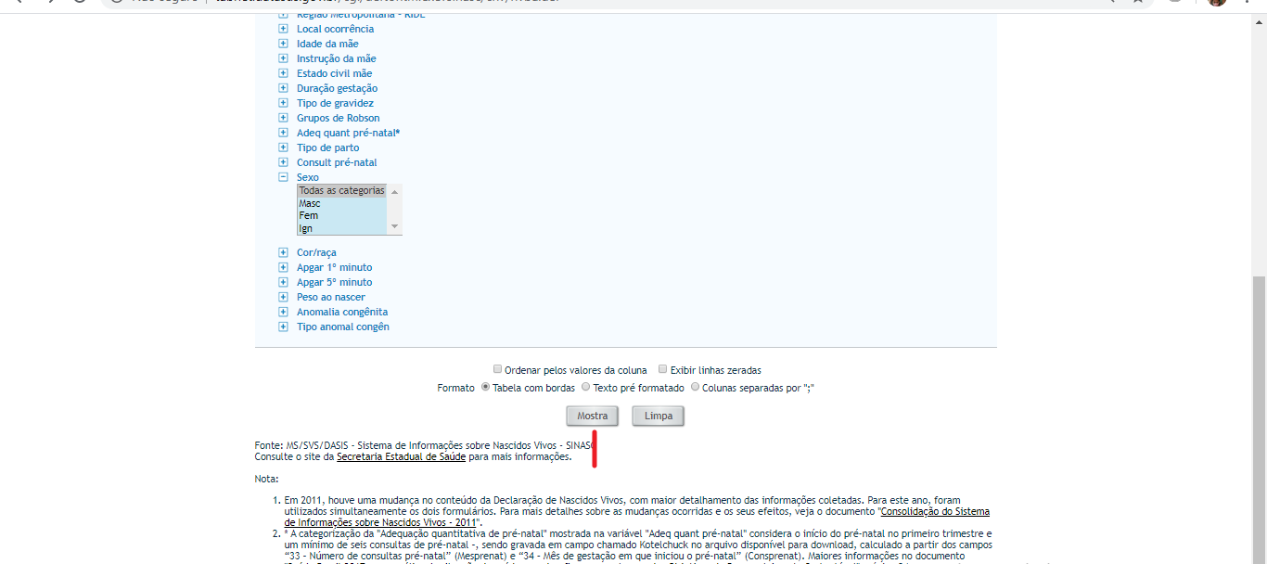
Tabnet/Datasus
Qual é a taxa de mortalidade Materna por Grupo de CID-10 no período de 2015 a 2018 na Bahia, em série histórica temporal?

Slide 24
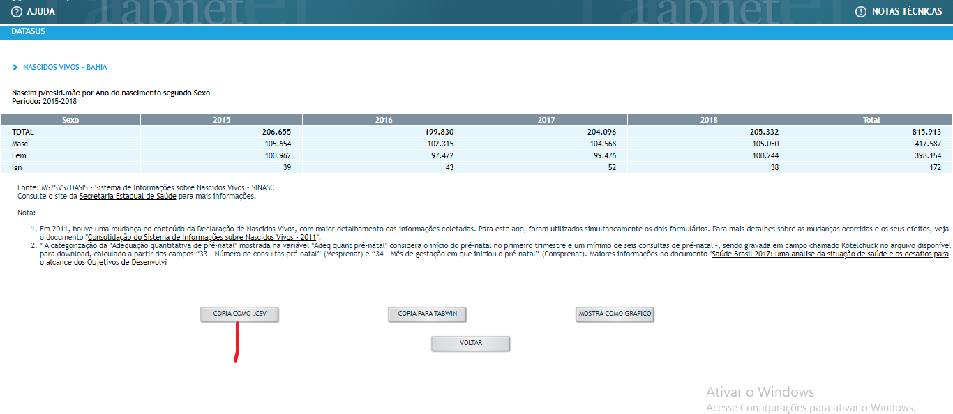
Tabnet/Datasus
Qual é a taxa de mortalidade Materna por Grupo de CID-10 no período de 2015 a 2018 na Bahia, em série histórica temporal?

Slide 25
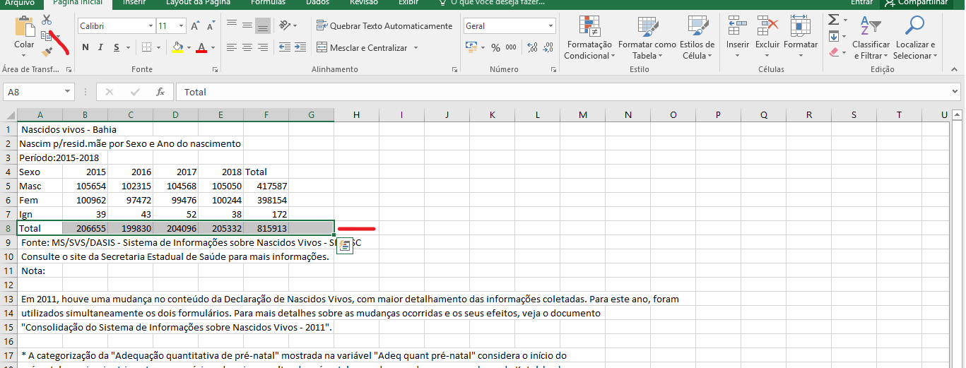
Planilha Excel
Qual é a taxa de mortalidade Materna por Grupo de CID-10 no período de 2015 a 2018 na Bahia, em série histórica temporal?

Slide 26
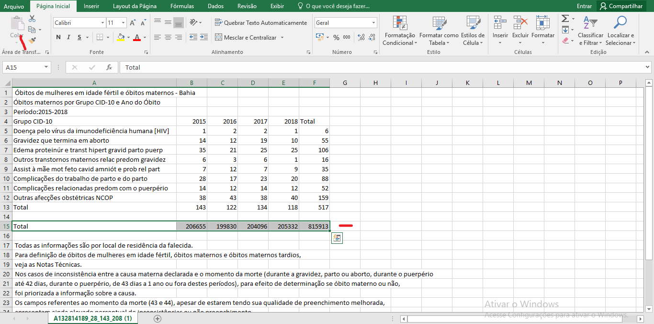
Planilha Excel
Qual é a taxa de mortalidade Materna por Grupo de CID-10 no período de 2015 a 2018 na Bahia, em série histórica temporal?

Slide 27
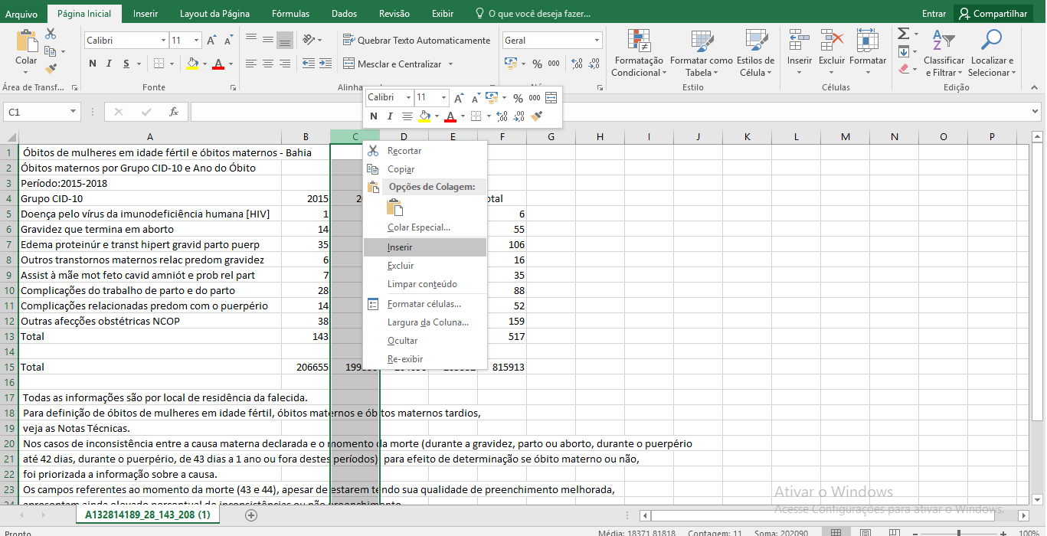
Planilha Excel
Qual é a taxa de mortalidade Materna por Grupo de CID-10 no período de 2015 a 2018 na Bahia, em série histórica temporal?

Slide 28
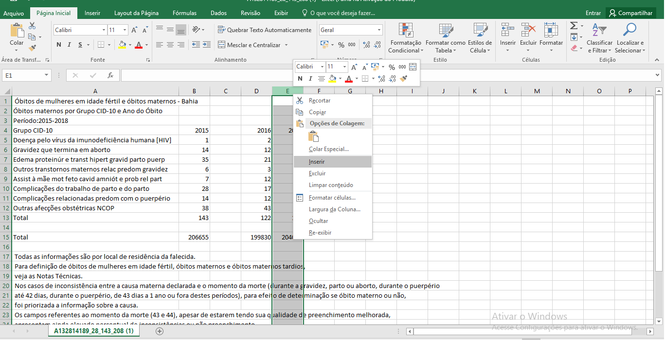
Planilha Excel
Qual é a taxa de mortalidade Materna por Grupo de CID-10 no período de 2015 a 2018 na Bahia, em série histórica temporal?

Slide 29
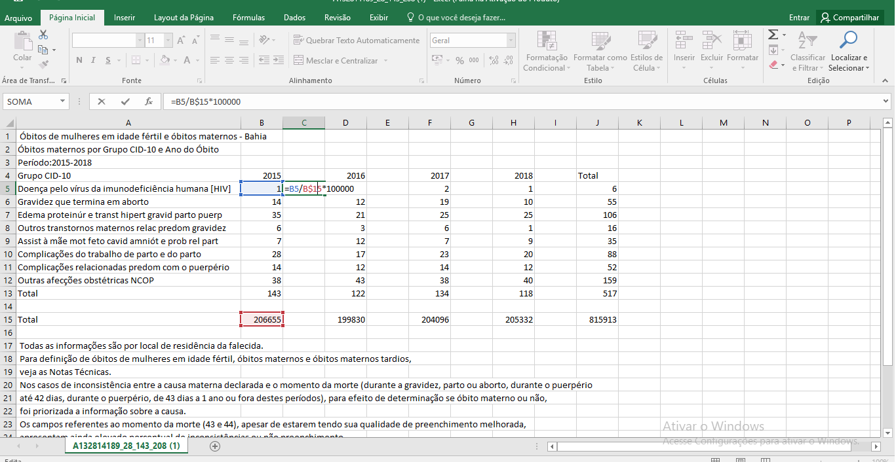
Planilha Excel
Qual é a taxa de mortalidade Materna por Grupo de CID-10 no período de 2015 a 2018 na Bahia, em série histórica temporal?

Slide 30
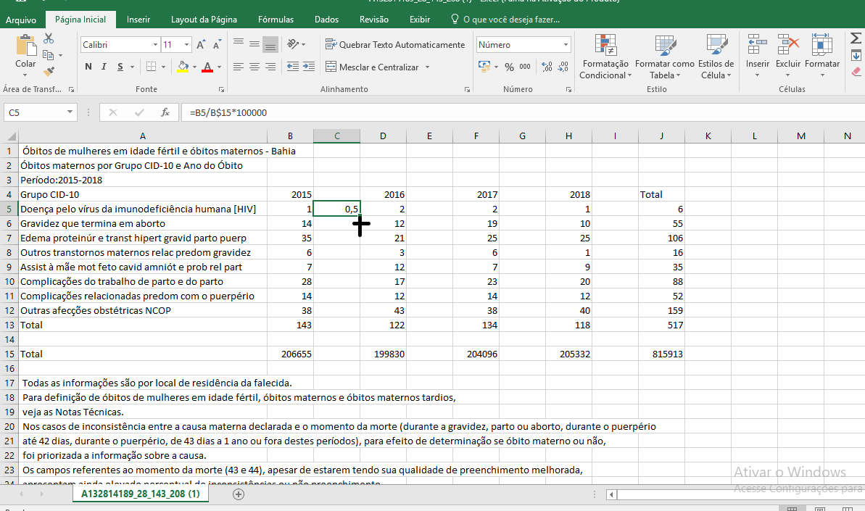
Planilha Excel
Qual é a taxa de mortalidade Materna por Grupo de CID-10 no período de 2015 a 2018 na Bahia, em série histórica temporal?

Slide 31
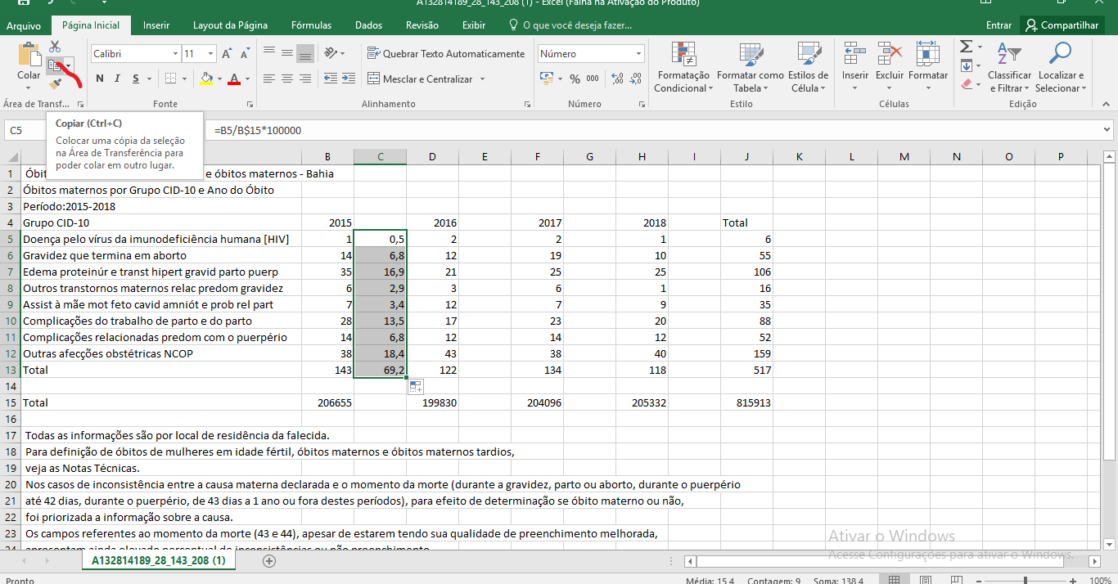
Planilha Excel
Qual é a taxa de mortalidade Materna por Grupo de CID-10 no período de 2015 a 2018 na Bahia, em série histórica temporal?

Slide 32
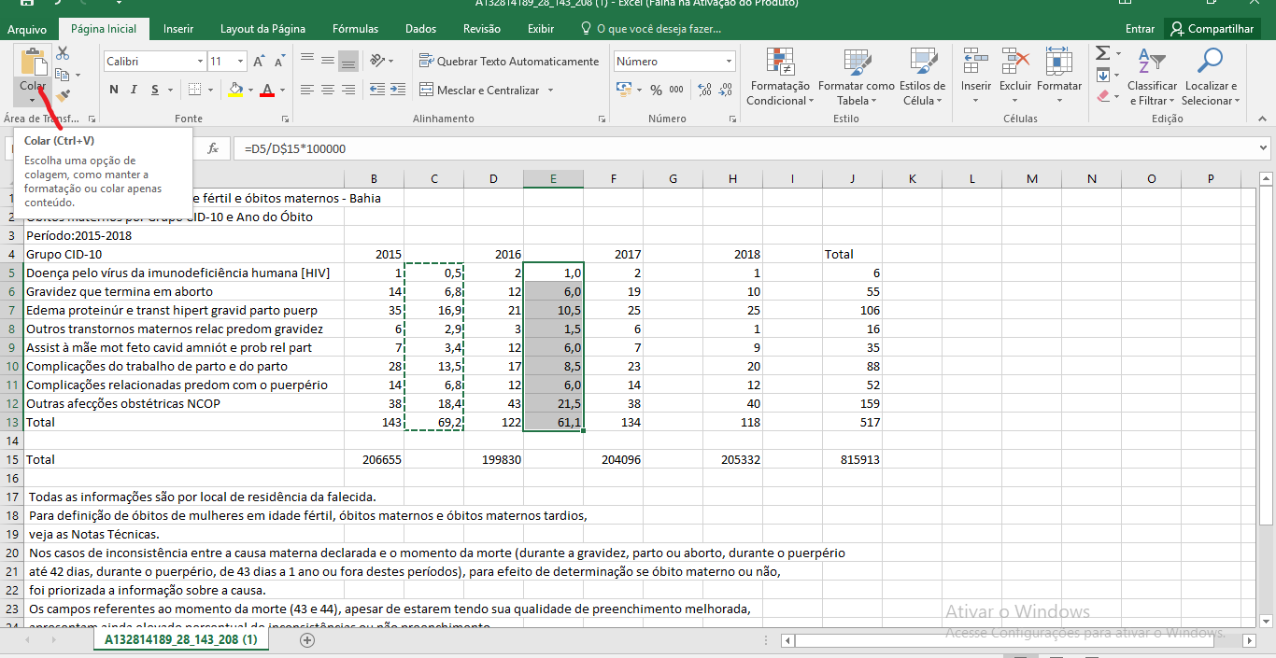
Planilha Excel
Qual é a taxa de mortalidade Materna por Grupo de CID-10 no período de 2015 a 2018 na Bahia, em série histórica temporal?

Slide 33
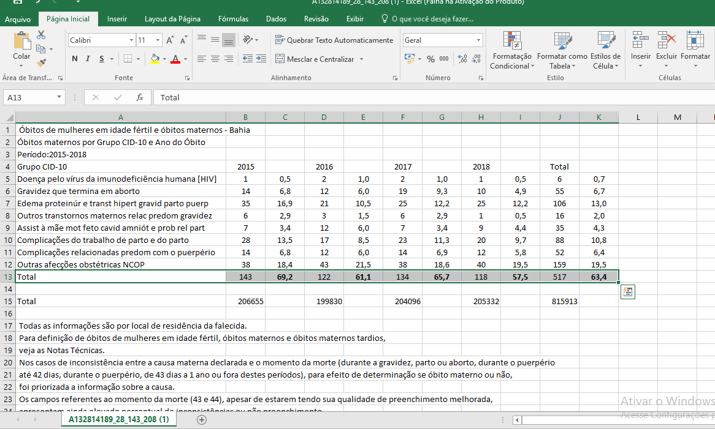
Planilha Excel
Qual é a taxa de mortalidade Materna por Grupo de CID-10 no período de 2015 a 2018 na Bahia, em série histórica temporal?

Slide 34
TAREFAS E PRAZOS
TAREFA 5
Tabular no Tabnet/DATASUS e postar, individualmente, na Tarefa 5 (e tirar dúvidas no Fórum de Discussão) do AVA, em Tabela/Planilha Excel a resposta ao problema 4:
Problema 4
Qual é a taxa de mortalidade Materna ...
Valor: 5 pontos

